Slide 1
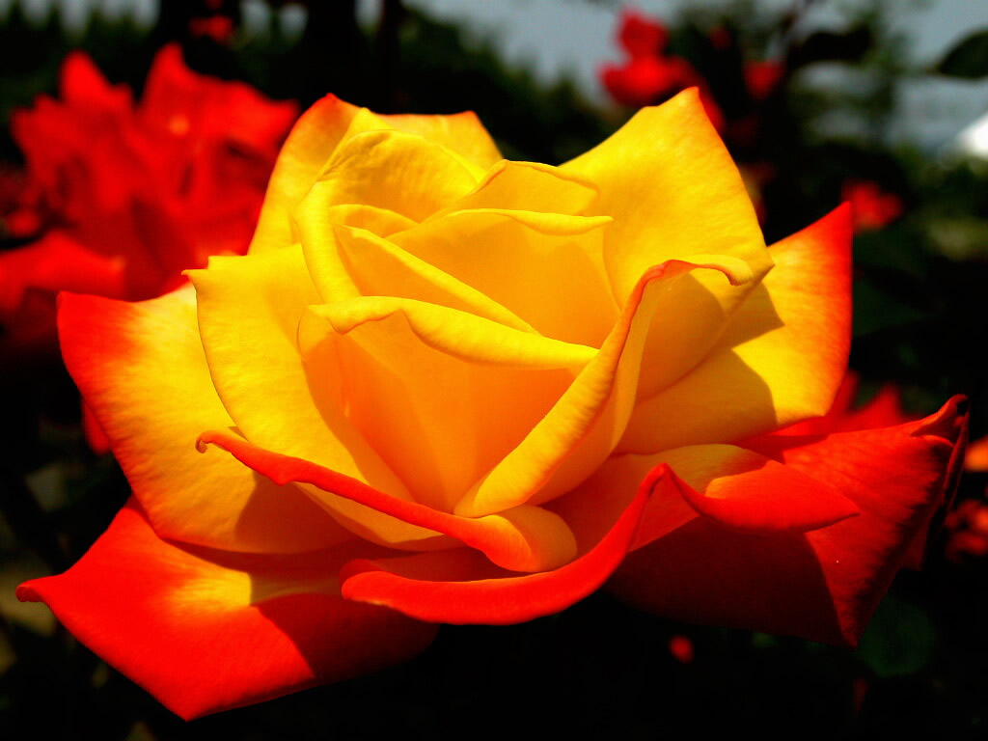
সবাইকে স্বাগতম

Slide 2
শিক্ষক পরিচিতি
হুরুন্নেছা খাতুন
সহকারি শিক্ষক
বাহিরদিয়া মাধ্যমিক বিদ্যালয়
মানসা,ফকিরহাট,বাগেরহাট ।
মোবাঃ০১৯২৫-৩৬৩১৯৯

Slide 3
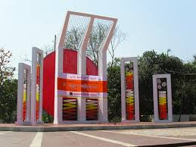
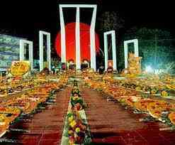
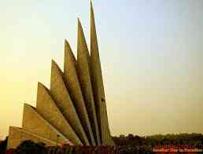
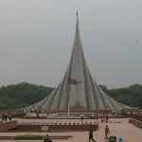
ছবিগুলো লক্ষ করঃ

Slide 4
আজকের পাঠ
শ্রেনিঃ ৭ম
বিষয়ঃ বাংলা
তৃতীয় অধ্যায়
মাল্যদান
সময়ঃ৫০ মিনিট

Slide 5
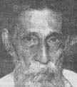
লেখক পরিচিতি
লেখকঃ রণেশ দাসগুপ্ত।
জন্মঃ ১৯১২ সা্লের ১২ই জানুয়ারী ।
মৃত্যুঃ ১৯৯৭ সালের ৪ঠা নভেম্বর ।
কয়েকটি গ্রন্থঃ শিল্পীর সবাধীনার প্রশ্নে, উপন্যাসের শিল্প রুপ ইত্যাদি।

Slide 6
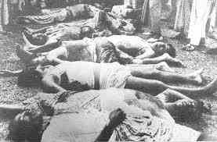
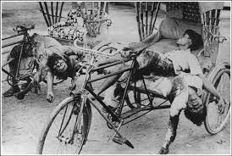
হিংস্র পাকিস্থানি হানাদার বাহিনী ও স্থানীয় আলবদর রাজাকাররা গ্রামের পর গ্রামে হত্যাযজ্ঞ চালিয়েছে। প্রায় প্রত্যেকটা মহকুমায়
কয়েকটা করে বধ্যভূমি তৈরী হয়েছিল।

Slide 7
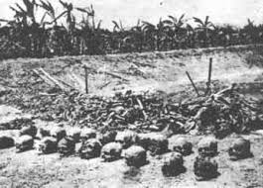
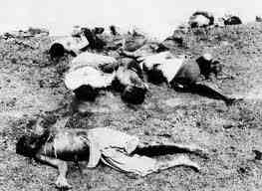
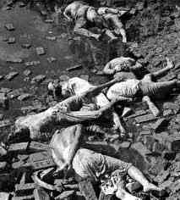
স্বাধীনতার ঠিক পরেই এই বধ্যভূমিগুলোতে চিহ্নের খোঁজ করা হয়। পরে এই বধ্যভূমিগুলো হলো শহীদভূমি।

Slide 8
বাঙ্গালী জাতির কালো রাত বলা হয় কত তারিখ কে?
১৯৭১ সালের ২৫শে মার্চের রাতকে।

Slide 9
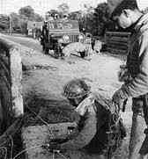
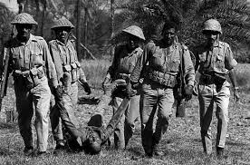
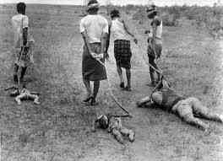
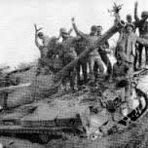
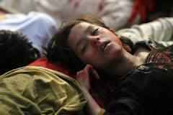
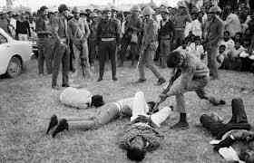
কালরাতের কিছু চিত্রঃ

Slide 10
বুদ্ধিজীবি দিবস কত তারিখ?
১৪ই ডিসেম্বর
আন্তজাতিক মাতৃভাষা ও শহীদ দিবস কত তারিখ?
২১শে ফেব্রুয়ারী।

Slide 11
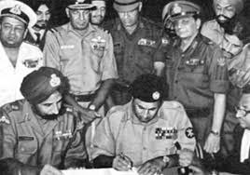
বাংলাদেশ স্বাধীনতা অর্জন করে কত সালের কত তারিখে?
১৯৭১ সালের ১৬ই ডিসেম্বর

Slide 12
শহীদ মিনার ও জাতীয় স্মৃতি সৌধে আমরা কেন মাল্যদান করি?
শহীদের স্মৃতির উদ্দেশ্যে এবং তাদের আত্নার মাগফেরাতের কামনার জন্য।

Slide 13
শহিদের প্রতি আমরা শ্রদ্ধা ও ভালবাসা জানাব ।

Slide 14
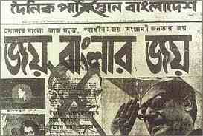
দলগতভাবে আমরা ছবি গুলো চিহ্নত করবঃ

Slide 15
বাড়ীর কাজঃ
মুক্তিযুদ্ধের উপর ১৫লাইন করে লিখে আনবে।
শহীদ মিনারের ছবি একে আনবে।

Slide 16
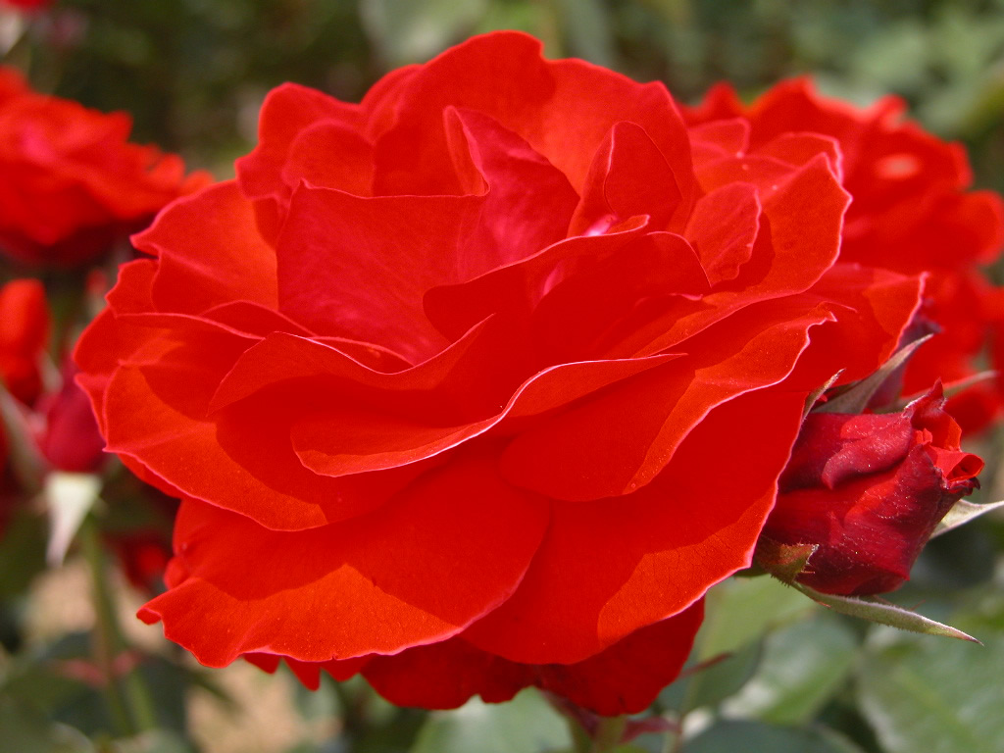
সবাইকে ধন্যবাদ।

